Slide 1

第二章 矩阵代数
第五节 分块矩阵
§2.5.3 (补)分块矩阵应用

Slide 2
一、分块矩阵的初等变换和分块初等矩阵
1. 分块矩阵的初等变换
与一般矩阵一样，分块矩阵也可以定义初等变换.
(1)交换两块行(列)，表示为R_{i} ↔ R_{j} (C_{i} ↔ C_{j} ).
(2)用一个可逆矩阵P左乘(右乘)某一(第i)块行(列) 表示为PR_{i} (C_{i}P).
(3)某(第j)块行(列)左乘(右乘)矩阵P加到另一(第i)块行(列)上, 表示为R_{i}+PR_{j} (C_{i}+C_{j}P ).
注意 矩阵P的行数和列数要使矩阵运算可行.

Slide 3
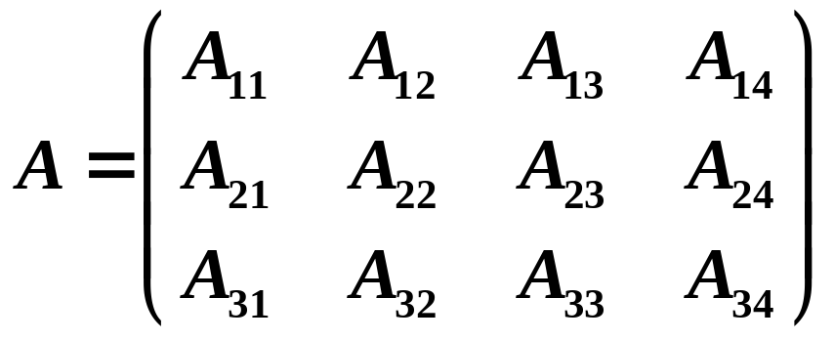
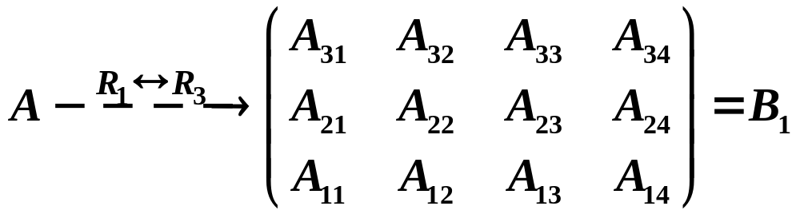
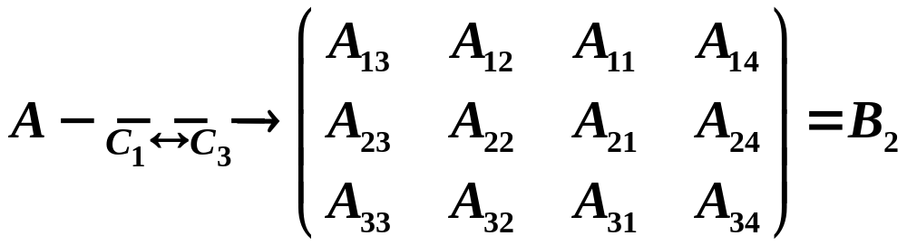
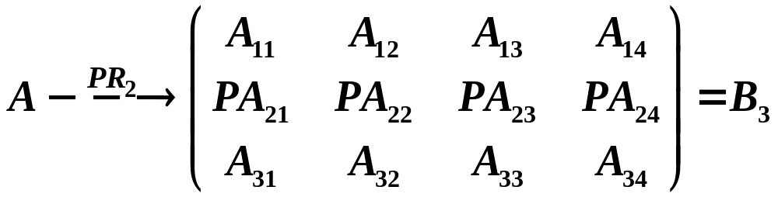
例如

Slide 4
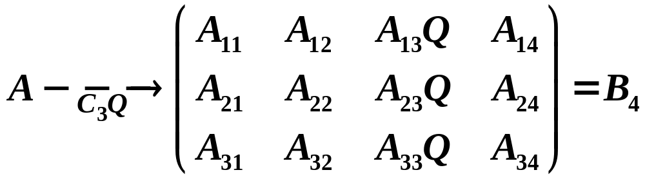
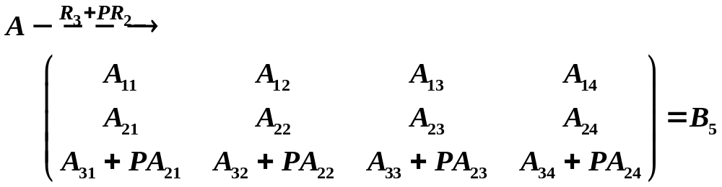
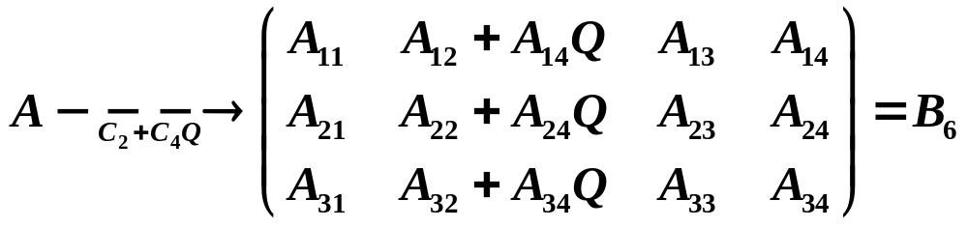
P的行数等于第三行子块的行数，列数为第二行子块的行数
Q的列数等于第二列子块的列数，行数为第四列子块的列数

Slide 5
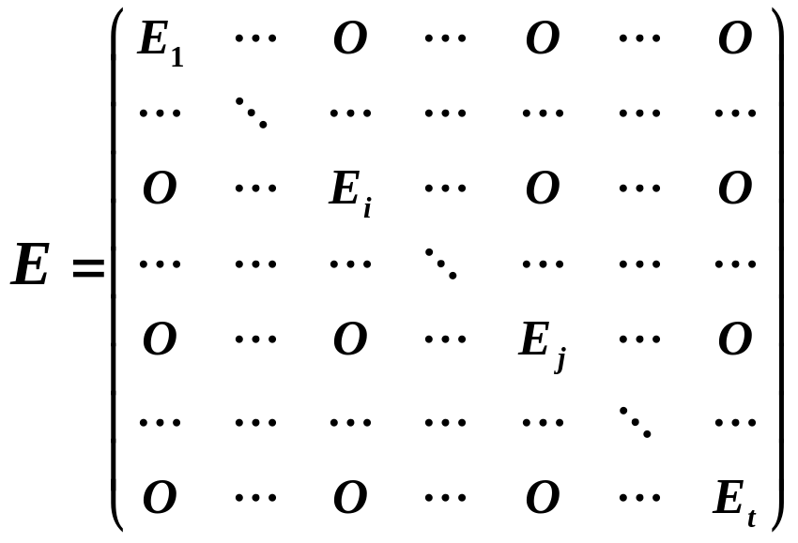
2.分块初等矩阵
分块单位矩阵
进行一次分块矩阵初等变换得到的分块矩阵称为分块初等矩阵.
以下我们用常用的二行二列分块初等矩阵来定义这些分块初等矩阵.

Slide 6
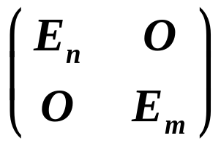
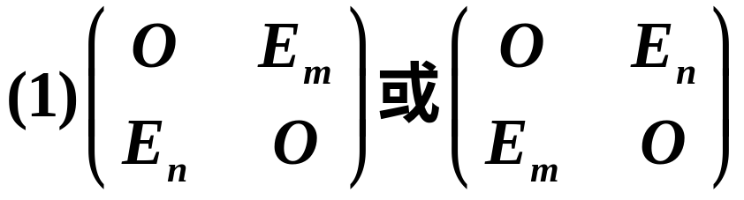
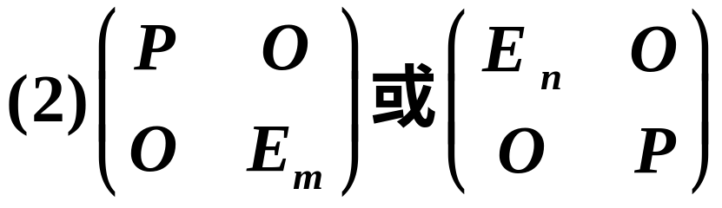
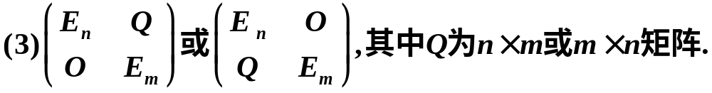
单位矩阵
与其相应的三种分块初等矩阵为

Slide 7
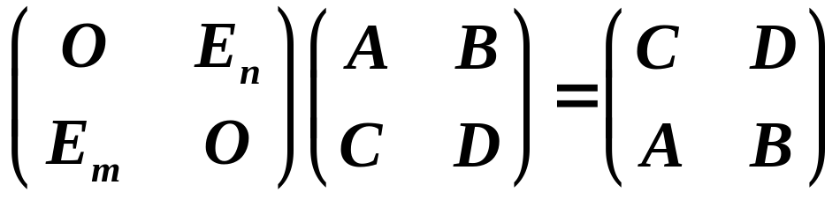
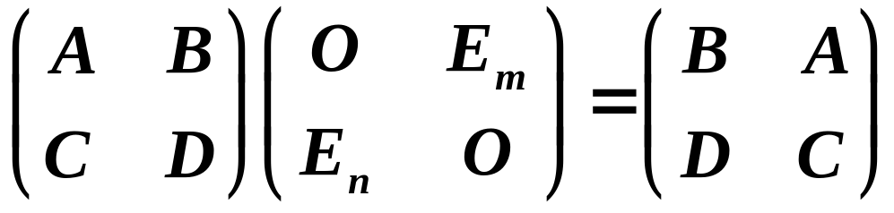
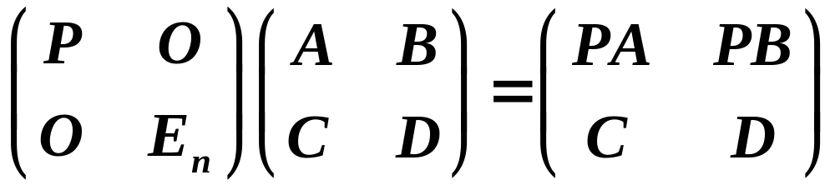
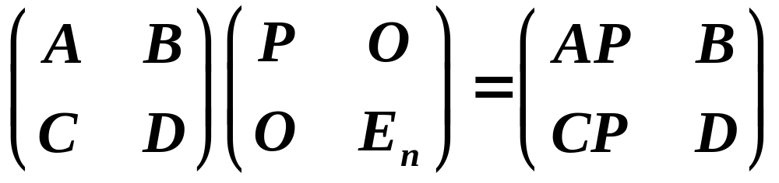
定理
对一个分块矩阵作一次分块矩阵的初等行（列）变换，相当于在矩阵的左（右）边乘上一个相应的分块初等矩阵，反之亦然．
例如
假设计算可行

Slide 8
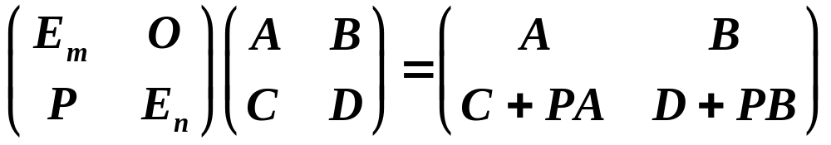
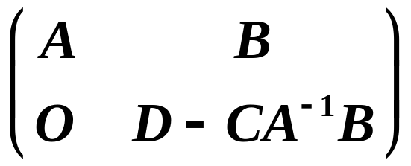
(※)
在(※)中，适当选择P ，可使C + PA = O .
例如 A 可逆时，选P = −CA⁻¹ ，
则C + PA = O.
于是(※)的右端成为
这种形状的矩阵在求行列式、逆矩阵和解决其它问题时是比较方便的.

Slide 9
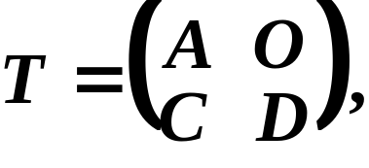

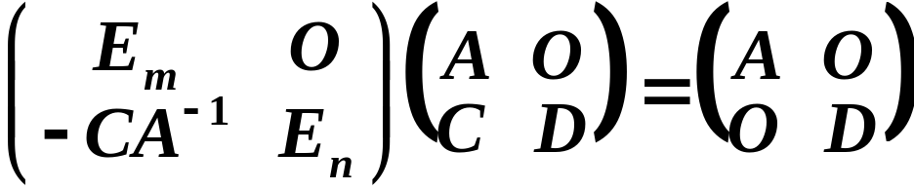
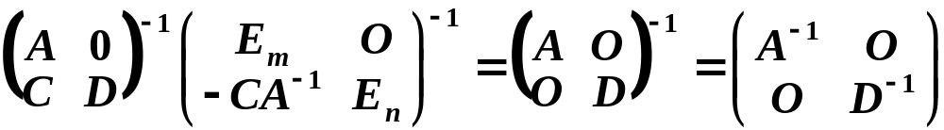
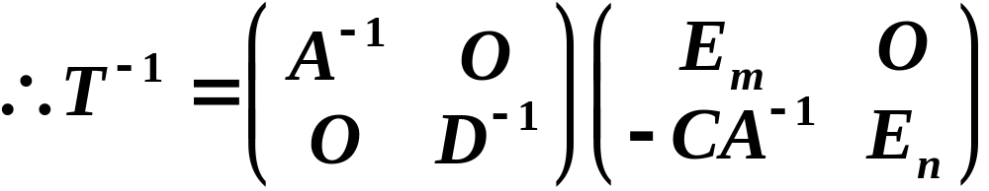
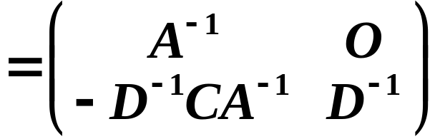
二、分块矩阵的应用举例
例1． A，D可逆，求 ．
解： A⁻¹和D⁻¹存在
由
两端求逆
总结：利用分块初等矩阵将矩阵化简成准对角矩阵，再两边求逆矩阵.左乘或右乘一系列的分块初等矩阵.即可得到所求的逆矩阵.

Slide 10
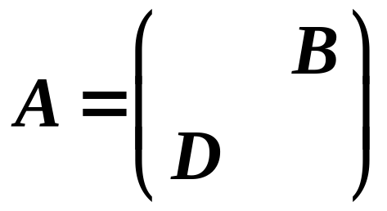
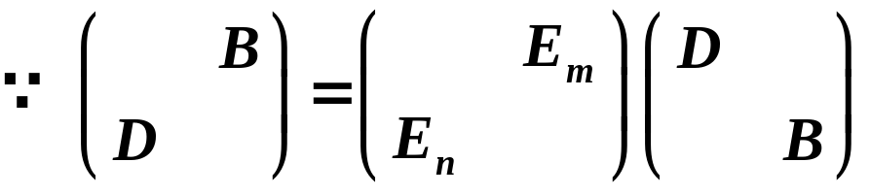
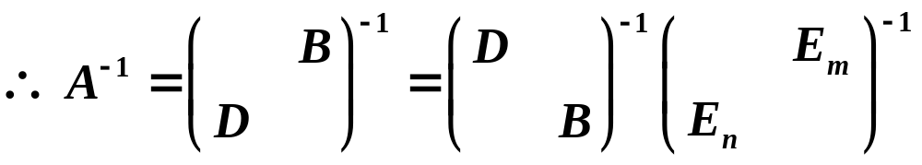
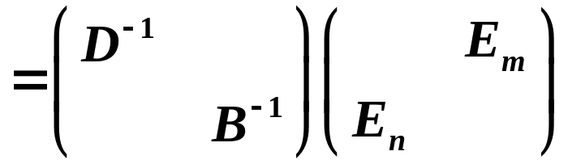
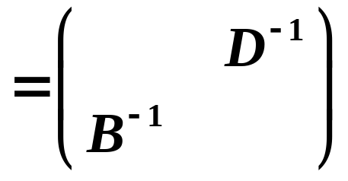
例2. 求分块矩阵A的逆矩阵
其中B，D都是可逆矩阵.
解：

Slide 11
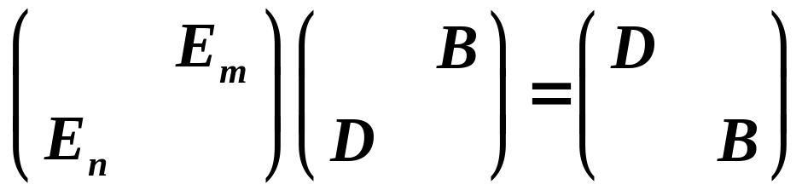
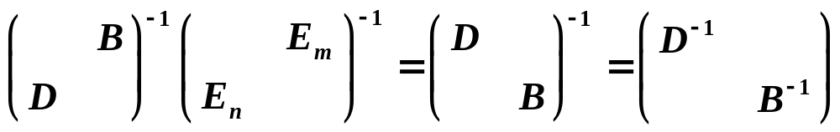
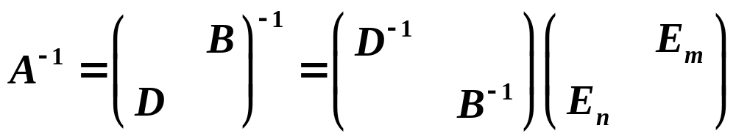
解2：
两端求逆

Slide 12
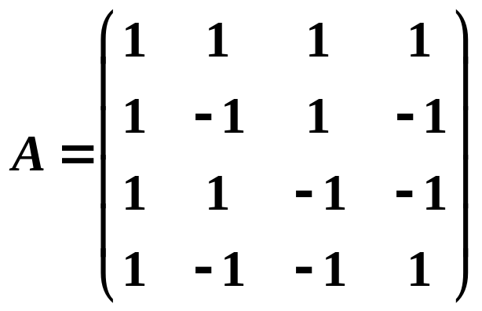
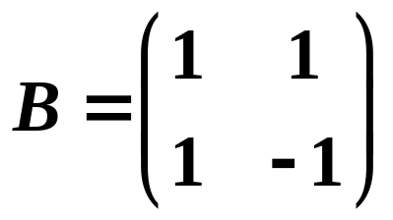
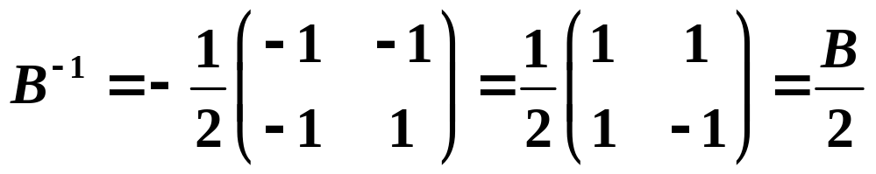
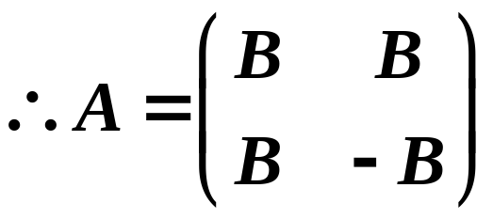
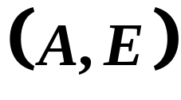
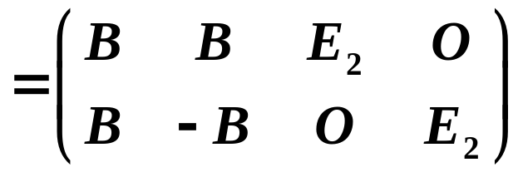
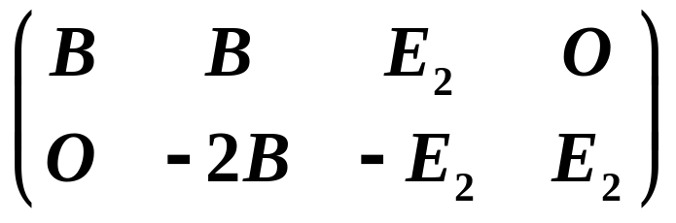

例3.
求A⁻¹.
解：设
则

Slide 13
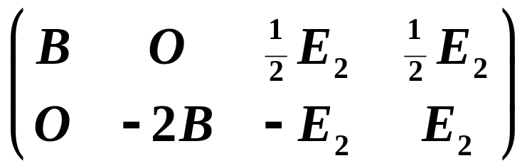

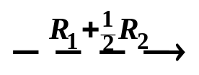
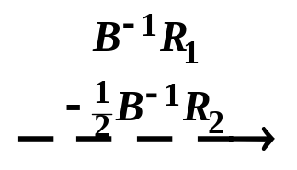
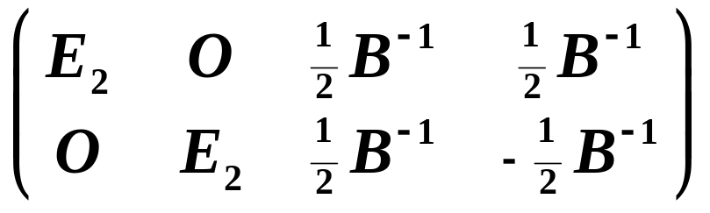
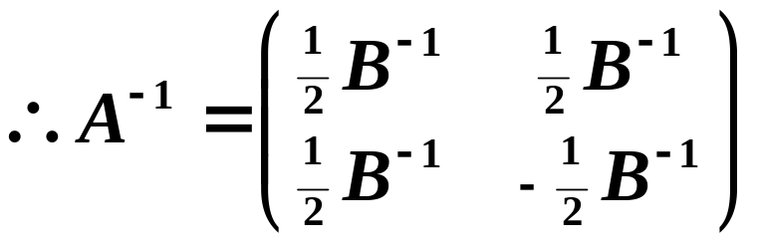
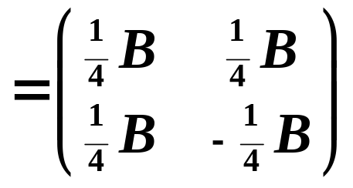
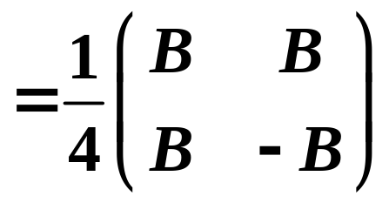
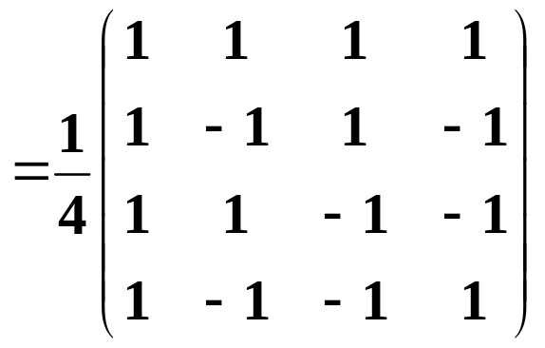
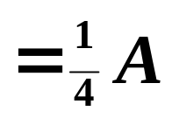

Slide 14
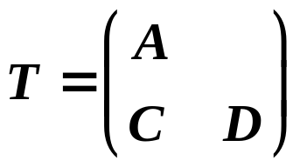
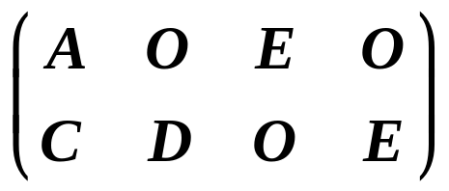
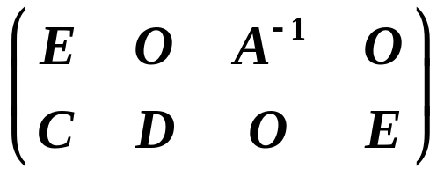






例4 求
的逆矩阵，其中A，D可逆.
解：
总结：利用分块矩阵求逆矩阵与普通矩阵类似，需要注意的是做行变换时，在某一行所乘的矩阵一定要左乘. 如果所作的是列变换，在某列上所乘的矩阵一定是右乘.

Slide 15




例5. 证明
其中A，B是n阶方阵.
证明：
两端求行列式

Slide 16





例6. 证明
证明：
两边求行列式得
另外

Slide 17



于是
总结：利用分块矩阵求行列式的过程，应首先
利用初等分块矩阵将原矩阵化成
形矩阵，再两端取行列式.

Slide 18




另外, 若A, B可逆, 则下面结论成立.

